Slide 1
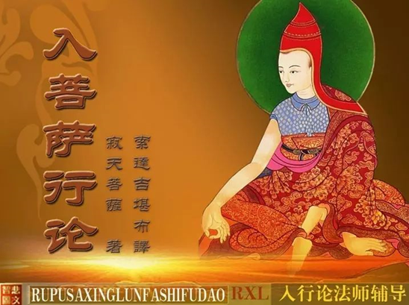
入行论154课
寂天菩萨 著
索达吉仁波切 宣讲
生西法师 辅导

Slide 2
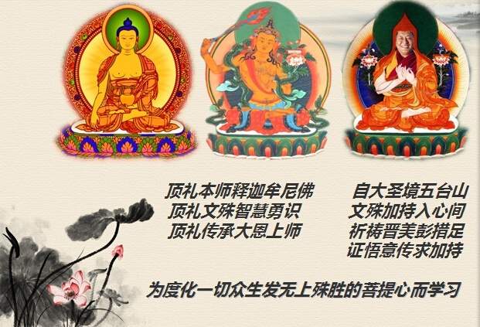
自大圣境五台山
文殊加持入心间
祈祷晋美彭措足
证悟意传求加持
顶礼本师释迦摩尼佛
顶礼文殊智慧勇士
顶礼传承大恩上师
为度化一切众生发无上殊胜的菩提心而学习

Slide 3
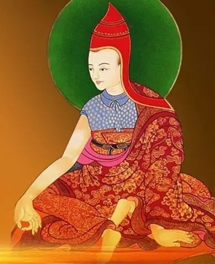
顶礼寂天菩萨
尽舍国政善开显
稀奇佛子行之理
弘扬佛陀教法者
寂天菩萨前顶礼

Slide 4
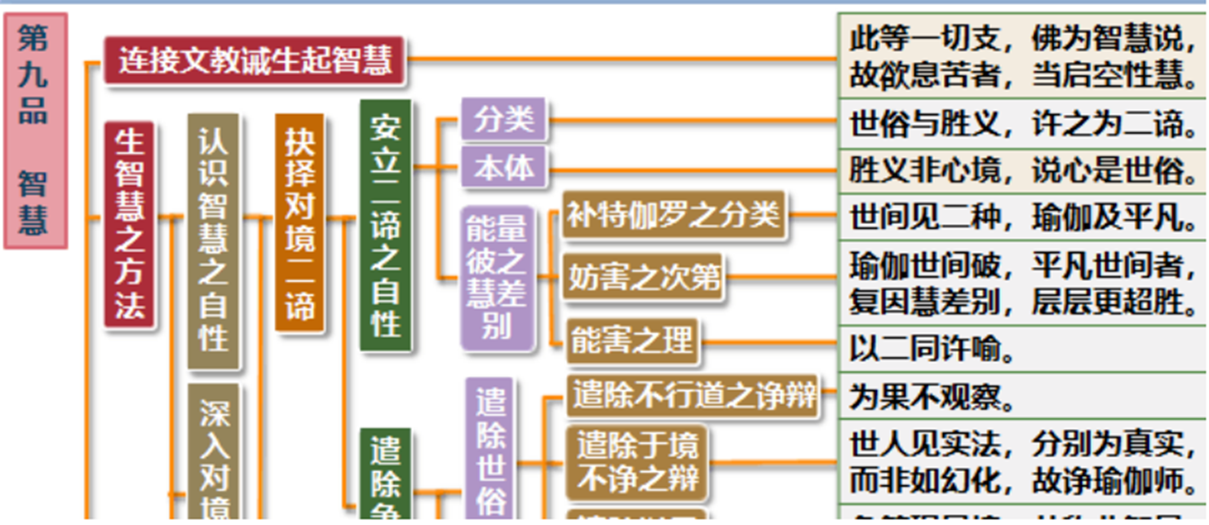
入行论153课科判

Slide 5
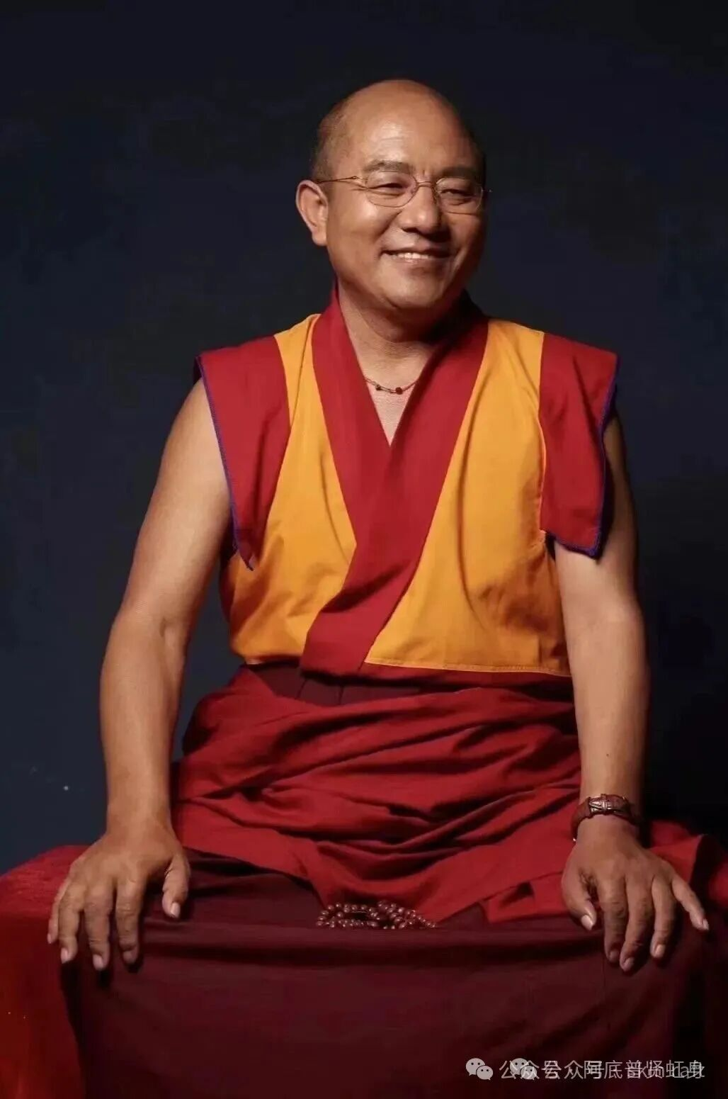
入行论·第154课
索达吉仁波切 宣讲
154课总义归摄
本节课继续遣除世俗之争论的第二到第四个疑问，具体如下：
1.既然有实法在瑜伽师与平凡人二者前均显现，那他们还对此争论什么呢？
2.用眼耳鼻舌身能现量感受到外境的色声香味触，因此与“诸法是虚妄”的观点相违。
3.遣除认为与教证相违的疑问：
①如果说一切法无有自性，而佛陀在《无常经》中说万法皆为无常，无自性的法怎么会无常呢？
②前面说无常在胜义中不存在，难道它是世俗法吗？而世俗的东西，眼睛应能看见，可是刹那坏灭是肉眼看不见的，所以，无常也不是世俗的境界，这样一来，无常岂不是变成第三品物体了？
皈 依

Slide 6
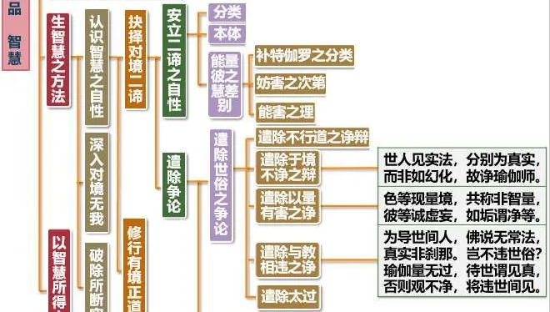
入行论154课科判

Slide 7
入行论·第154课
索达吉仁波切 宣讲
世人见实法，分别为真实，而非如幻化，故诤瑜伽师。
（颂词1）
消文释义
如果有人问：既然有实法在瑜伽师与平凡人二者前均显现，那么他们还对此争论什么呢？虽然同样显现，但是平凡世间者见到色等有实法并执著为真实，并没有认识到它如幻的本性，而瑜伽师了知此理，因此瑜伽师与世间平凡者之间便产生了争议。
本颂重点
1. 本品的很多颂词都有隐藏的疑问，大家一定要了解对方的观点。如本颂隐藏的问题是：既然有实法在瑜伽师与平凡人二者前均显现，那么他们还对此争论什么呢？
2. 瑜伽士承认柱子、瓶子是显现的，外道和未学过宗派者也承认它们是显现的，在这上面没有任何辩论。二者最根本的不同是，世间平凡者认为显现是实有的，而大乘中观派认为显现如影像一样不存在。
3. 有些人对水泡、露珠、阳焰不会执著，但觉得人、名声、地位应该贪著，其实跟公主追求水泡花蔓一样愚痴可笑。
4. 没有学习空性法门，即使菩提心、出离心修得再好，也不能断除轮回的根本。
皈 依

Slide 8
入行论·第154课
索达吉仁波切 宣讲
世人见实法，分别为真实，而非如幻化，故诤瑜伽师。
（颂词1）
教证公案
1. 无垢光尊者：在无有能取所取的瑜伽士面前，此等现而无自性，真是稀有可笑。
2. 《大智度论》云：如影诸法，可见而不可捉。
3. 永嘉大师说：梦里明明有六趣，觉后空空无大千。
4. 公案：公主要求用水泡做花蔓。
皈 依

Slide 9
入行论·第154课
索达吉仁波切 宣讲
色等现量境，共称非智量，彼等诚虚妄，如垢谓净等。
（颂词2）
消文释义
如果对方说：色等现量成立，因此与虚妄相违。实际上并不相违，因为色等现量成立只不过是世间共同称说的，在正量面前并不真实，就像对于本是不净、无常等的身体人们共称为清净等一样虚妄。
本颂重点
世间人把不净的垢秽当作清净，认为具三十二种不净物的身体特别好看，一天到晚装饰打扮，希望自己长得漂亮；万法本来是刹那无常的，他们却认为昨天的河流就是今天的河流，昨天的瓶子就是今天的瓶子，一切法是常有的；“我”本来是不存在的，他们反而认为“我”永恒不变；诸法本来是空性的，他们却认为是实有的。这四种颠倒障碍世人看不到真实，故而不能以他们的见闻作为衡量标准。
皈 依

Slide 10
入行论·第154课
索达吉仁波切 宣讲
色等现量境，共称非智量，彼等诚虚妄，如垢谓净等。
（颂词2）
教证公案
1. 《三摩地王经》中云：“眼耳鼻非量，舌身意亦非，若诸根为量，圣道复益谁？”
2. 月称论师云：“若许世间是正量，世见真实圣何为？所修圣道复何用？愚人为量亦非理。”
3. 《旧杂譬喻经》中公案：酒瓮倒映人影，凡夫以为里面有人，导致争论不休。
皈 依

Slide 11
入行论·第154课
索达吉仁波切 宣讲
为导世间人，佛说无常法，真实非刹那。
（颂词3）
消文释义
如果有人问：假设一切法无有自性，那么佛陀为何说实有法是刹那无常的自性？这是有密意的，佛的用意是指显现分，必要是为了次第引导耽著有实法的世人，怙主佛陀才说有实法无常。
本颂重点
不了义法有三个条件（意图、必要、义理妨害），依此可分析出无常是不了义法：
1. 意图：佛陀说无常是从世俗名言讲的，因为任何法在世俗中显现是存在的，但这种显现像水泡一样刹那坏灭，佛陀针对这一点说是无常的。
2. 必要：倘若一开始就直接讲万法不存在，相当一部分的小乘人和世间人由于实执特别严重，一下子接受不了，容易误入歧途。为了渐次引导他们，佛先讲了春夏秋冬等粗无常，再讲刹那刹那的细无常，逐渐成熟他们的根器。
3. 义理妨害：在究竟的胜义谛中，所谓的刹那也不存在。无常只是暂时在名言中安立的，真正用实相来观察，常与无常均为戏论，都是一种分别念。
皈 依

Slide 12
入行论·第154课
索达吉仁波切 宣讲
为导世间人，佛说无常法，真实非刹那。
（颂词3）
相关教证
1. 《六十正理论》中云：“佛说我我所，所说依密意，蕴界以及处，亦以密意说。”
2. 《中论·观时品》云：“既无未来时，亦无现在时。”
3. 《四百论》云：“若一切时有，何缘彼无常？”
皈 依

Slide 13
入行论·第154课
索达吉仁波切 宣讲
岂不违世俗？瑜伽量无过，待世谓见真，否则观不净，将违世间见。
（颂词4）
消文释义
如果对方说：由于刹那于世人前不显现，因而安立世俗也相违。尽管在平凡者前不显现，然而在只是见到人无我的诸位瑜伽者前显现，因此是世俗谛，并没有过失。如果对方说：这样一来，难道不是与佛说“见刹那即见真如”这一道理相违了吗？善天尊者对此回答说：并不相违，实际上是观待世间人看作常有等，才将瑜伽行者见刹那安立为真如的， 因为刹那只是相似的胜义。否则如果观待瑜伽行者，平凡人所见是真实的，那么对于瑜伽行者真正所了悟的女身为不净，以世间执为清净反而可以妨害了。
本颂重点
1.凡夫人看不到刹那的无常迁变，不代表无常就不是世俗，因为在远离二取的瑜伽士的境界中，诸法的刹那迁变了了分明。因为瑜伽现量是世俗谛，所以无常属于世俗。
2. “见刹那即见真如”，是佛观待世间人讲的，其中的密意是：因为世间人认为一切法是常有存在的，如果明白了无常的道理，就可以说他见到真相了。
皈 依

Slide 14
入行论·第154课
索达吉仁波切 宣讲
岂不违世俗？瑜伽量无过，待世谓见真，否则观不净，将违世间见。
（颂词4）
3. 佛陀虽然讲观无常的功德很大，但也是针对名言来讲的。在胜义谛中，这实际上也是一种执著相，最终要去掉的。
4. 万事万物在名言中就像镜中的影像或湖里的月影，应该明明清清地存在，但是一经分析，全部都荡然无存，这就是万法的实相。
相关教证
《大涅槃经》云：“如诸迹中，象迹为胜。于诸想中，无常想为胜。”
皈 依

Slide 15

入行论·第154课
索达吉仁波切 宣讲
思 考 题
1.既然瑜伽士与平凡者都承许万法的显现是存在的，那他们之间还争论什么？明白这个道理后，你做事情时应该持什么样的态度？

Slide 16
入行论·第154课
索达吉仁波切 宣讲
思 考 题
2. 形形色色的诸法，是我们现量所感受到的，为什么说它是虚妄的？请从两方面进行分析。

Slide 17
入行论·第154课
索达吉仁波切 宣讲
思 考 题
3. 为什么说佛陀所宣讲的无常道理不了义？请以不了义的标准一一判断、说明。

Slide 18
入行论·第154课
索达吉仁波切 宣讲
思 考 题
4. 有人说：“无常不能被肉眼所看，所以不是世俗谛，如果它也不是胜义谛，那无常就不属于二谛了，岂不是变成第三品物体了？”对此，你该如何回答？

Slide 19
入行论·第154课
索达吉仁波切 宣讲
思 考 题
5. 在世俗中，若没有见与不见名言实相的差别，这会有什么样的过失？请以比喻说明。

Slide 20
入行论·第154课
索达吉仁波切 宣讲
思 考 题
1、世间人之所以与瑜伽士在“诸法显现”上产生争论，是因为？
A. 世间人将诸法执为实有；
B. 瑜伽士否认诸法的显现；
C. 世间人承认诸法的显现；
D. 瑜伽士将诸法观为现而无自性。

Slide 21
入行论·第154课
索达吉仁波切 宣讲
思 考 题
1、世间人之所以与瑜伽士在“诸法显现”上产生争论，是因为？
A. 世间人将诸法执为实有；
B. 瑜伽士否认诸法的显现；
C. 世间人承认诸法的显现；
D. 瑜伽士将诸法观为现而无自性。
答案AD
【解析：主要考察颂词“世人见实法，分别为真实，而非如幻化，故诤瑜伽师。”的法义理解。上师在讲解该颂词时，讲到：“虽然同样是显现，但平凡世间者被无明烦恼所障，见到柱子、瓶子等法就执为实有存在（A），并没有认识到它现而无自性，如梦、如幻、如阳焰的本质。而瑜伽士却了知此理，知道一切法虽然显现，却犹如水泡般不实，不会对此产生执着（D）。因此，瑜伽士与世间平凡者之间便产生了争议。”】

Slide 22
入行论·第154课
索达吉仁波切 宣讲
思 考 题
2、关于佛陀宣讲的“诸行无常”的道理，表述正确的是？
A. 属于了义法；
B. 属于不了义法；
C. 从世俗名言角度宣讲；
D. 针对不同根基的众生而宣讲。

Slide 23
入行论·第154课
索达吉仁波切 宣讲
思 考 题
2、关于佛陀宣讲的“诸行无常”的道理，表述正确的是？
A. 属于了义法；
B. 属于不了义法；
C. 从世俗名言角度宣讲；
D. 针对不同根基的众生而宣讲。
答案BCD
【解析：主要考察颂词“为导世间人，佛说无常法，真实非刹那”的法义理解。上师在讲解该颂词时讲到：“佛陀虽在初转法轮时讲了四法印，揭示诸行无常的道理，这是谁也无法否认的，但这是针对不同根基、意乐、界性的众生宣说的（D），是不了义的（B）”“佛陀说无常是从世俗名言讲的（C），因为任何法在世俗中显现是存在的”】

Slide 24
入行论·第154课
索达吉仁波切 宣讲
思 考 题
3、佛陀宣说不了义法的条件，包括以下哪个选项？
A. 意图；
B. 必要；
C. 菩提心；
D. 义理妨害。

Slide 25
入行论·第154课
索达吉仁波切 宣讲
思 考 题
3、佛陀宣说不了义法的条件，包括以下哪个选项？
A. 意图；
B. 必要；
C. 菩提心；
D. 义理妨害。
答案ABD
【解析：上师在本课中讲到：“佛说不了义法有三种条件——意图（A）、必要（B）、义理妨害（D）。”】

Slide 26
入行论·第154课
索达吉仁波切 宣讲
思 考 题
4、关于无常法的表述，正确的是？
A. 它既不属于世俗谛，也不属于胜义谛；
B. 它属于胜义谛，因为“见无常即见真如”；
C. 它属于胜义谛，因为刹那生灭无法用肉眼观察到；
D. 它属于世俗谛，因为无常法在瑜伽现量前了了分明。

Slide 27
入行论·第154课
索达吉仁波切 宣讲
思 考 题
4、关于无常法的表述，正确的是？
A. 它既不属于世俗谛，也不属于胜义谛；
B. 它属于胜义谛，因为“见无常即见真如”；
C. 它属于胜义谛，因为刹那生灭无法用肉眼观察到；
D. 它属于世俗谛，因为无常法在瑜伽现量前了了分明。
答案D
【解析：上师在本课中讲到：“尽管凡夫人看不到刹那的无常迁变，但看不到不一定就不是世俗。”“具迷乱因的凡夫人虽然看不到刹那，但远离二取的瑜伽士完全能照见这一切，在他们的境界中，诸法的刹那迁变了了分明。因为瑜伽现量不是胜义谛，而是世俗谛（D），所以无常不属于二谛的过失是没有的。”“佛经中说‘见无常即见真如’，是观待世间人讲的。”】

